Slide 1
مـــادة الحــاســــوب المرحــلة الأولى
اساسيات الحاسوب والانترنت (أوفيس 2010)
م. م. احمد رمزي

Slide 2
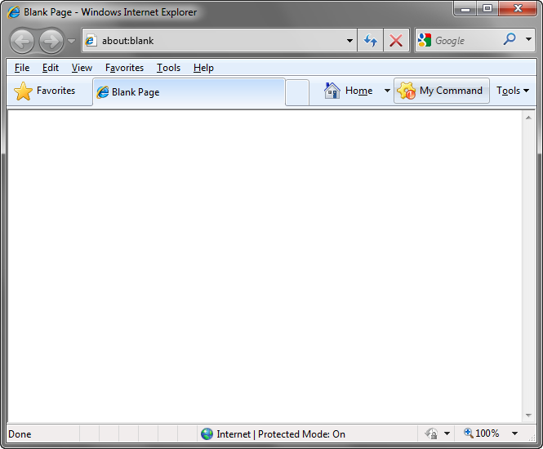
- الفصل الأول / أساسيات الانترنت المحاضرة الخامسة
11- شريط أدوات انترنت اكسبلورر:
شريط القوائم (mENU bar).
شريط التنقل والموقع (Navigation and location bar).
شريط ونافذة العرض (Display window).

Slide 3
- الفصل الأول / أساسيات الانترنت المحاضرة الخامسة
11- خيارات شريط القوائم:
- ملف (File):
- تحرير (edit):
- طريقة العرض (View):
- المفضلة (favorites):
- أدوات (tools):
- مساعدة (help):

Slide 4
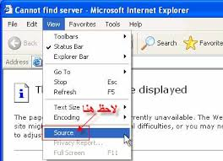
- الفصل الأول / أساسيات الانترنت المحاضرة الخامسة

